Slide 1
Konular
Sınıf Yönetiminin Sınıf Dışı Değişkenleri
Uzak Çevre
Yakın Çevre
Aile
Okul

Slide 2
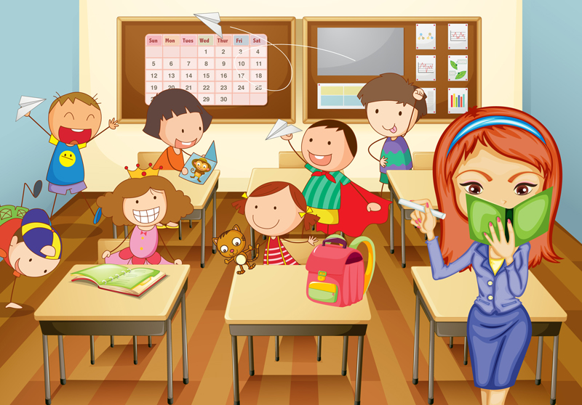
Sınıf Yönetiminin Sınıf Dışı Değişkenleri

Slide 3
Eğitim uğraşının hedefi olan davranış, bireyin kişisel özellikleri ve çevre değişkenliklerinin etkileşimiyle oluşur. Bireyin bir davranışa “yapabilir” olarak hazır olması, o davranışın her zaman her yerde görülebileceği anlamına gelmez. Uygun davranış ancak uygun koşullarda gerçekleşir. Uygun çevre sağlamak koşuluyla, değiştirilemeyecek davranış olmadığı söylenebilir. İlgi, gereksinim, tutum, beklenti, isteklendirme kişiyi davranışa iten güçlerle ilgili kavramlardır. Bunlar bireyin çevresinden kaynaklanan, sorun olduklarında da çözümleri büyük ölçüde çevrede olan durumlardır. Çevre-davranış ilişkisinin bu yanı, öğretmenin çevreyi temel kaygı olarak alması gerektiğinin başka bir kanıtı olarak gözetilmelidir.

Slide 4

1.Uzak Çevre
Çevre değişkenleri bir davranışın güdüleyicisi olabileceği gibi, engelleyicisi de olabilir. Bu iki yönlü etki, hem yakın, hem de uzak çevreden gelir. Burada yakın çevre, öğrencinin her gün içinde bulunduğu çevre olarak alınmıştır: Sınıf, okul, aile, boş zaman geçirme alanları. Uzak çevre, onu zaman zaman etkileyen diğer öğelerden oluşur. Bunlar, kendi toplumunun yaşama biçimlerinden, çeşitli araçlarla edindiği, diğer ülkelerin insanlarının yaşama biçimlerine kadar uzanır.

Slide 5

2.Yakın Çevre
Öğrenci ve okul çevresinin kültür yapısı sınıfı etkiler. Sokak kültürünün baskıları, suç işlemeye kadar iter. Bunların etkileri, öğrenciler aracılığıyla sınıf içine yansır. Öğretmenin sınıf yöneticisi olarak rolü, bu etkilerin olumlularından yararlanıp, olumsuzlarını önleyebilmektir. Öğretmen, toplumu bir sınıf gibi kullanabilmelidir. Bu, öğrencinin yaşam alanını genişletir, yaşamını zenginleştirir, öğrendiklerini uygulama, pekiştirme olanağı verir. Bu yolla öğrenci, öğrendiklerinin yaşamını nasıl kolaylaştırdığını görür.

Slide 6
Çevrenin bir sınıf gibi kullanılabilmesi için, önce öğretmen çevreyi tanımalı, kültürel geçmişini, bugününü, kaynaklarını, güçlü ve zayıf yönlerini, değişim ve değişime direnim güçlerini bilmelidir. Bu çabalar okulca da ele alınmalıdır. Okul, çevreye yapabileceği ve çevreden alabileceği katkıları bilmeli, planlamak ve eyleme geçmelidir.
Öğrenci davranışlarının kazanılmasında en etkili ortamlardan biri de arkadaş gruplarıdır. Öğrencinin yakın çevresi içindeki bu gruplara girişi ve gruptakilerin davranışı etkilenmeye çalışılarak, öğrencilerin istenen davranışları kazanıp göstermelerine yardımı olunabilir. Öğrencinin, okuldan ayrıldıktan sonra eve gidene kadar, nerelerde, kimlerle neler yaptığı bilinmeye çalışılmalıdır. Bu konuda öğretmen, okul, aile işbirliği yapmalıdır. Arkadaş grupları, bunların etkinlik türleri, davranış biçimleri bilinmeli, çocuk, istenen davranışları gösteren gruplara yöneltilmeli, gerektiğinde bu ilgi ve ilişki grupları ailelerin de yardımıyla okulca oluşturulmalı, onlara olanak sağlanmalıdır.

Slide 7

3.Aile
Eğitim ailede başlar. Kişilik yapısının temel davranışları büyük ölçüde ailede elde edilir. Bunların sonradan değiştirilmesi çok güç olur. Tembel-çalışkan, doğrucu- yalana, pısırık-girişken, bencil-diğercil benzeri ikilemlerin kazanılması ailede başlar, gelişir, çoğu zaman da pekişir. Okulun bunları değiştirebilmesi güçtür, uygun çözüm, önceden aileyi etkilemektedir.

Slide 8
Ailedeki birey sayısı, öğrenci davranışının etkenlerinden biridir. Kalabalık aileler çocuklarıyla ilgilenmeye daha az zaman ayırabilirler. Bunlar üzerinde ailenin etkisini azalır. Az çocuklu ailelerin çocukları bencil ve şımartılmış olabilir. Çocuk sayısının çokluğu, ailenin artan görevlerini yerine yeterince getirmesini güçleştireceği için, sınıfı da olumsuz etkileyecektir.
Gelir durumu, ailenin diğer yönlerinide etkileyen bir değişkendir. Öğrenci gereksinimlerini karşılayabilme ve bundan kaynaklanan davranış değişikliklerini belirleyebilme, gelire bağımlıdır. Sağlıklı bir gelişim için aile, çocuğun özsaygısını, güvenini geliştirmeye çalışmalıdır. Oysa, anne babanın mükemmeliyetçi, sabırsız, yüksek yeterlikte olması buna pek izin vermez. Çocuk bu özellikler altında ezilerek umutsuzlaşabilir.

Slide 9
Aileyle ilgili olarak öğretmenin yapması gerekenlerden ilki, ailenin tanınması, bunun aracı da öğretmen-veli iletişimidir. Bu iletişim yüzyüze olabileceği gibi, yazı ve telefonla da olabilir. Öğretmen, öğrencinin defterine yazdığı veya velisine iletmesi için öğrenciye verdiği notlar aracılığı ile iletişim sağlayabilir. Ailelere haftalık, aylık okul-sınıf haberleri bülteni gönderilebilir. Öğrenciler aracılığıyla sözlü iletişimin, yanlış anlamalara neden olabileceği için kullanılmaması yerinde olur.
Okul-aile ilişkisinin iyi planlandığı bazı ülkelerde, okullar aileye bir ana-baba takvimi gönderirler. Bu takvim, aileden beklenilenin her gün çocuğuyla on dakika ilgilenmesi olduğunu anlatan bir mektupla başlar, her ayın her günü nelerin yapılmasının beklendiğini anlatan, yapılacak çalışmaları gösteren sayfalarla sürer. Aile bireyleri, çocuğun gününün en çok kısmını geçirdiği mekândakiler olarak, eğitsel görevlerini yapmalıdır. Öğrenmede ne aile okulun, ne de okul ailenin yerini tutabilir.

Slide 10
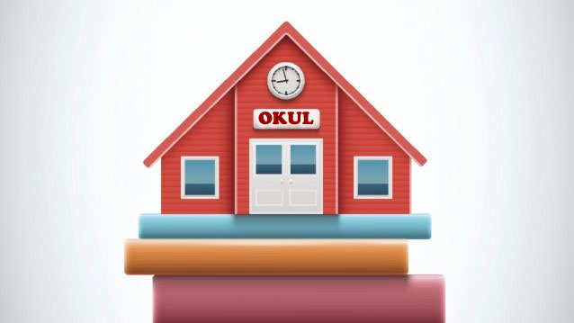
4.Okul
Sınıfın en yakın dış çevresi, üst sistemi olan okulun, her özelliği ve durumu, sınıf içini etkiler. Okulun sosyo-ekonomik durumu, öğrenci sayısı, öğretmenin sınıfta kalış süresi ile öğrenci başarısı arasında ilişki bulunmuştur. Çevrenin estetiği de öğrencilerin tutum ve davranışlarını etkilemektedir. Okulun fiziksel yapısı, görünüş, kullanış, sağlık koşullarına uygun oluş açılarından uygun ve çekici olmalıdır. Temiz, bakımlı iyi donanımlı okullar, yalnız morali değil, davranışı da etkiler.

Slide 11
Okuldaki öğrenci sayısının çoğalması, sorunların da artması anlamına gelebilir. Öğrenci sayısı dört yüzün altında olan okullarda başarı, daha çok olan okullardan yüksek, okul büyüklüğü ile öğrenci başarısı ilişkisi ters ve çizgisel bulunmuştur. Öğrenci sayısının artması ile disiplin sorunlarında da artış görülebilmektedir. Böyle okullarda yöneticinin eğitim liderliği davranışı da güçleşmektedir.
Kalabalık okullarda öğretim daha çok öğretmen merkezli, geleneksel, öğrencileri kritik düşünmeye götürücü yazma ve diğer etkinlik düzeyleri düşük bulunmuştur. Küçük okullarda öğrenci ve öğretmenin birbirini tanıması, dikkat çekmesi kolay, öğrenci katılımı ve öğretmenin öğrencilere yardımı fazla, etkileşim güçlü olabilir.

Slide 12
Olanakların var olması yetmez, kullanıma sunulmuş, kullanımları özendirilmiş, kolaylaştırılmış olmalıdır. Kırılır, eskir, yıpranır kaygılarıyla olanakların kullanımı engellenmemelidir. Elbette özenli ve uygun kullanım öğretilip sağlanmalı, ama her olanağın insan kullanımı için olduğu unutulmamalıdır. Okulun yönetim yapısı ve yöneticilerin özellikleri, eğitimin önemli bir değişkenidir. Etkili öğretim, yönetsel desteğe bağlıdır. Bu destek ve örgütün kalitesi, öğretmen davranışını etkilemektedir. Yönetimin demokratik olması, öğretmen ve öğrencilerin okulla ilgili kararlara katılımının sağlanması, hem öğretmen moralini, hem de öğrenci başarısını etkilemektedir.
Öğretmenler, okul değişkeninin önemli bir öğesidir, ideal bir okulda öğretmen, öğrenme çevresinin yöneticisidir. Yeni teknolojik araçlar, uzmanlar, aileler, öğretmenin öğrencilerle ilgilenmesine, okul boyutunda görev üstlenmesine daha çok zaman bırakacaktır. Gelecekte öğrenme etkinlikleri sınıf dışına taşacak, okulda daha çok zaman geçiren, kendini işine adamış öğretmenlere daha çok gereksinim duyulacaktır. Öğretmenler okulla ilgili eğitsel öğelerin hepsini bilmeli, bunlardan yararlanmaya, gerektiğinde amaçlar yönünde değiştirmeye çalışmalıdır.

Slide 13
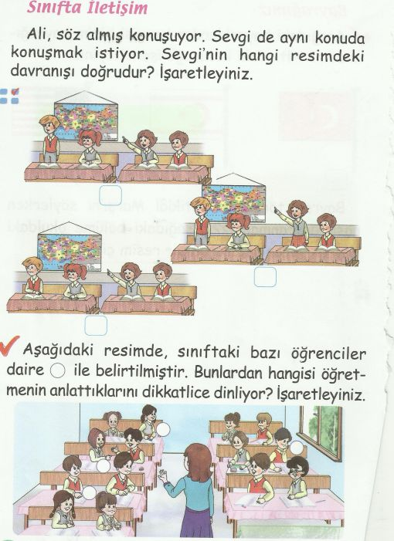

Slide 14
Sınıfta İletişim
Sınıf, öğrenciler ve öğretmenlerin, eğitsel amaçlara ulaşabilmek için, kendilerinde var olan ve çeşitli iletişim araçlarıyla sağladıkları bilgi ve yaşantıları, uygun bir düzenlenişle paylaştıkları ortamdır. Bu paylaşım, iletişimle olur. Öğrencilerin hazır bulunuşluk düzeylerinin, ilgi ve gereksinimlerinin, yeterliklerinin, olanaklarının öğretmence; eğitsel amaçların, araçların, düzenlenişin öğretmen kılavuzluğunda birlikte belirlenmesi, iletişimle olur.
İletişim, bu haber ve bilgilerin çok yönlü akımıdır: Öğretmenden öğrencilere, öğrencilerden birbirlerine, öğrencilerden öğretmene, çevreden hepsine. Tek yönlü iletim sıkıcıdır, dönütün yararlarından uzaktır. Öğrencileri dinleyen öğretmen, onlara neleri ne zaman söyleyeceği konusunda da ipuçları çıkarır. Öğrencilerden alınacak dönüt, öğretmenin uygun eylemleri seçmesini, amaçlara ulaşmasını kolaylaştırır, edimini artırır, çabalarını istenir ve yararlı yapar.

Slide 15
İletişimde dilini iyi kullanamayan öğretmenin, öğrenci başarısına katkı düzeyi düşer. Öğrenci öğretmenin ne dediğini açıkça ve kolayca anlayabilmelidir. Bu, öğretmenin kısa cümlelerle, amaçla tam binişen, öğrenci düzeyine uygun konuşmasını gerektirir. Sınıftaki herkes, öğretmenin konuşmasından aynı anlamı çıkarabilmelidir. Yanlış anlayan yanlış, eksik anlayan eksik davranır.
Dil kullanmanın başka bir boyutu seslendirmedir, iyi bir konuşmacı, söylediği kelimenin her sözcüğünü, sözcüklerin her harfini, sözcük ve harfleri yutmadan, ses olarak çıkarmalıdır. Bu ses, öğrencileri rahatsız edecek kadar yüksek, en uzak köşedeki öğrencinin duyup anlayamayacağı kadar alçak olmamalıdır. Yutkunma, öksürme, geçici ses takılmaları durumunda öğretmen sözünü yinelemeli, öğrencilere arkasını dönmeden konuşmalıdır. Öğrencilerin de konuşurken sınıfa yüzlerini dönmeleri, işitme ve anlamayı kolaylaştırır. Aksi durumlarda öğrenci anlamadığını, işitemediğini söylemeye de çekiniyorsa, konuşma amacına tam ulaşamayacak, öğretmen “söyledim, anlaşıldı” yanılgısına düşebilecektir.

Slide 16
BENİ DİNLEDİĞİNİZ İÇİN TEŞEKKÜRLER ☺

